Slide 1
GRID FLOW DENSE
OPTIMIZAR EL ESPACIO Y LOS HUECOS CON GRID
SERGIO SÁNCHEZ CARRASCO

Slide 2
INDICE DE CONTENIDOS
¿QUÉ ES GRID FLOW DENSE?
CONCEPTOS CLAVE
EJEMPLO
BENEFICIOS Y CONSIDERACIONES
GRID AREA IMPORTANTE

Slide 3
¿QUÉ ES GRID FLOW DENSE?
La propiedad grid-auto-flow en CSS Grid define cómo los elementos se colocan automáticamente dentro de la cuadrícula cuando no se especifica su posición exacta. Uno de los valores más útiles de esta propiedad es dense, que se utiliza para optimizar el uso del espacio y evitar huecos o espacios en blanco en el layout.

Slide 4
2. CONCEPTOS CLAVE
grid-auto-flow: row: Los nuevos elementos se colocan en nuevas filas a medida que se llenan las columnas. Si un elemento no cabe en una fila, se moverá a la siguiente.
grid-auto-flow: column: Los nuevos elementos se colocan en nuevas columnas a medida que se llenan las filas. Si un elemento no cabe en una columna, se moverá a la siguiente.
grid-auto-flow: dense: Esta opción reorganiza los elementos automáticamente para evitar huecos o espacios en blanco en la cuadrícula. Esto es especialmente útil para layouts como galerías de imágenes, donde un diseño compacto y bien distribuido es deseable.

Slide 5
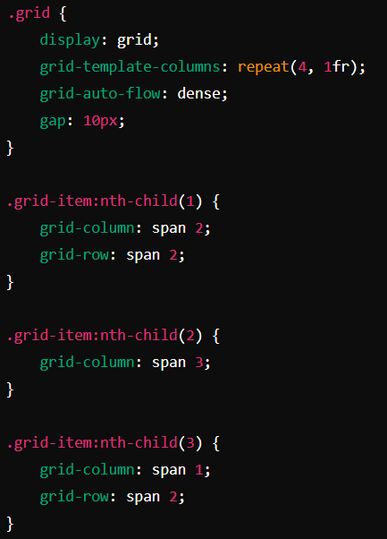
3. EJEMPLO
Supongamos que tienes una cuadrícula donde algunos elementos ocupan más espacio que otros (es decir, se extienden sobre varias columnas o filas). Sin el uso de dense, podrías terminar con huecos no deseados en tu layout.

Slide 6
3. EJEMPLO
Sin dense: Los elementos se colocarán secuencialmente en las filas o columnas según la configuración predeterminada (row o column). Esto podría dejar espacios en blanco si un elemento más grande bloquea la posición de los elementos siguientes.
Con dense: La cuadrícula intentará rellenar cualquier espacio en blanco colocando elementos más pequeños en los huecos disponibles, creando un layout más compacto y eficiente.

Slide 7
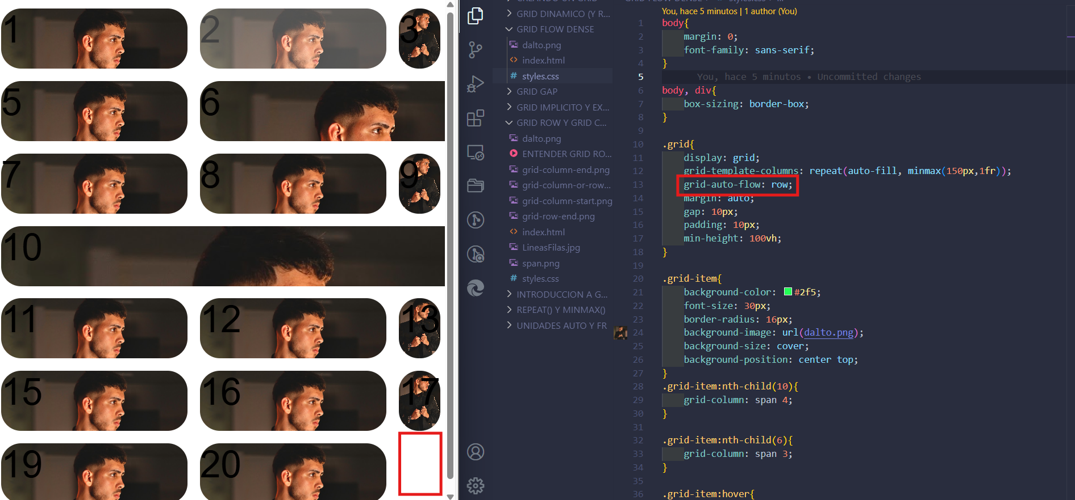
3. EJEMPLO
CON GRID-AUTO-FLOW: ROW

Slide 8
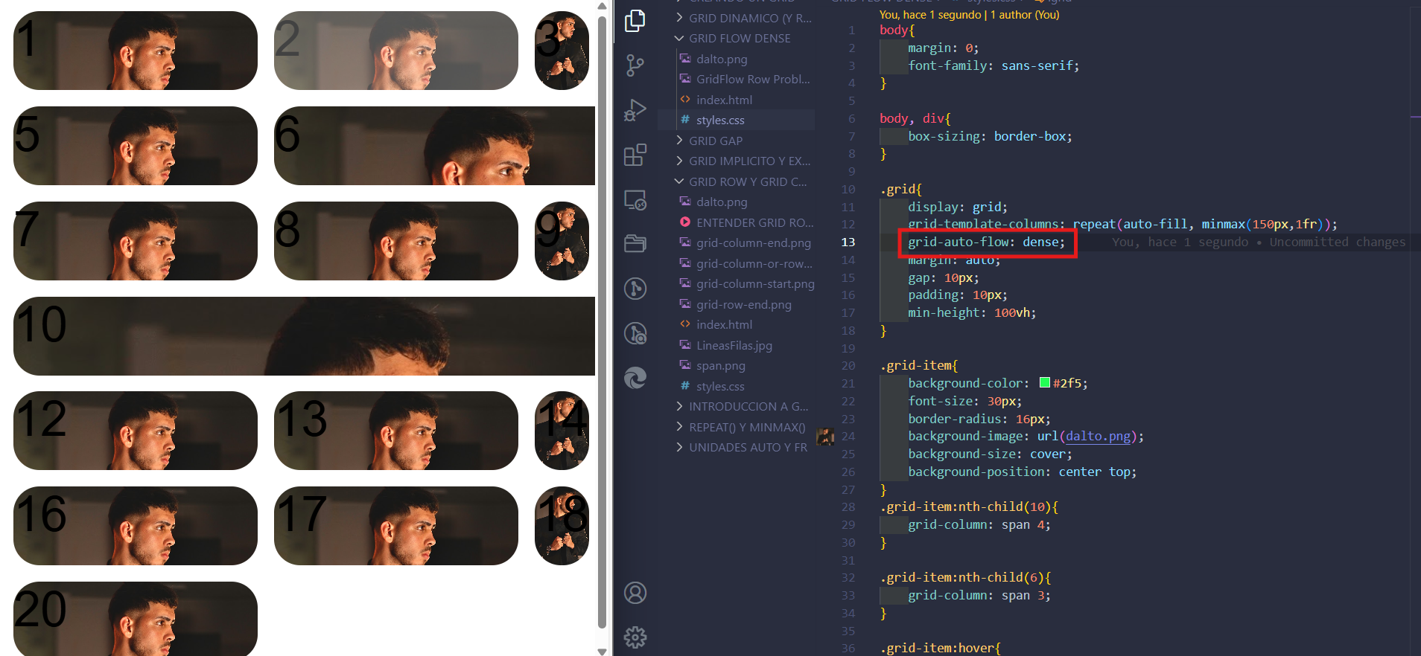
3. EJEMPLO
CON GRID-AUTO-FLOW: DENSE

Slide 9
4. BENEFICIOS Y CONSIDERACIONES
Eliminación de Huecos: grid-auto-flow: dense es ideal para eliminar huecos en layouts con elementos de diferentes tamaños, como galerías de imágenes o listas de productos.
Desventaja Potencial: Aunque dense optimiza el uso del espacio, puede alterar el orden de los elementos, lo que podría ser un inconveniente si el orden visual es importante para tu diseño. Esto significa que los elementos pueden no aparecer en el orden en que fueron definidos en el HTML.

Slide 10
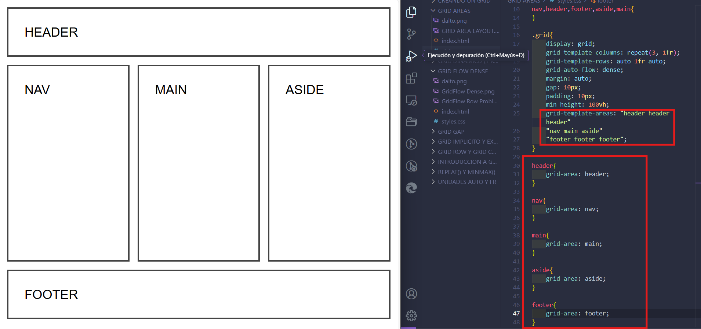
5. GRID AREA IMPORTANTE

